Slide 1
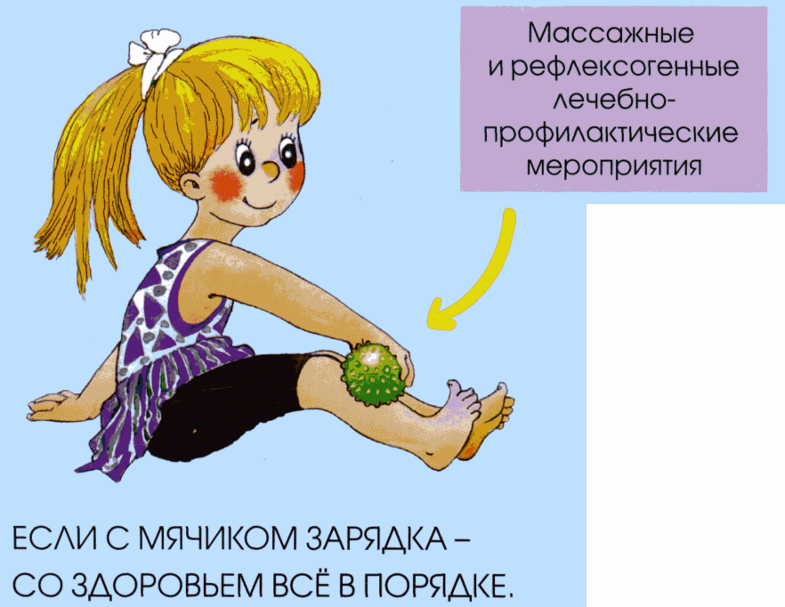
Упражнения с массажным мячиком
Здоровьесберегающие технологии

Slide 2
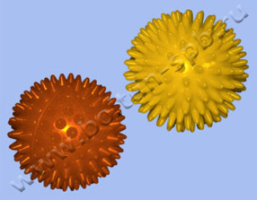
массаж с помощью специального мячика: Мячиком нужно совершать движения по спирали от центра ладони к кончикам пальцев. Практический совет: мячик должен быть твердым, то есть не должен легко деформироваться (тогда воздействие будет максимальным).

Slide 3
Секрет необычных мячиков.
Сходство:
круглые по форме,
разных размеров, разных цветов.
Различия:
по структуре
(гладкие – с шипами),
по назначению
(для игровых занятий – для массажа частей тела).

Slide 4
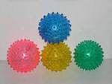
Правила работы с массажными мячиками:
Их нельзя бросать на пол.
Желательно не прикасаться ими к лицу.
После длительного использования необходима обработка (помыть теплой водой с моющим средством и хорошо промыть проточной водой).
Приемы работы с массажными мячиками.
Катание мячика по ладоням.
Массаж кисти рук.
Массаж всей руки и предплечья. (Способ пробуксовки)
Массаж стопы.
Массаж ног.
Упражнение “ Кошка играет с мышкой”.
Массаж спины (работа в парах)

Slide 5
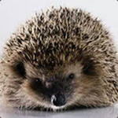
Серый ёжик весь в иголках, Словно он не зверь, а ёлка, Хоть колюч молчун лесной, Ёжик добрый, а не злой.
Гладь мои колючки еж, Ты колючий, ну и что ж, Я хочу тебя погладить, Я хочу с тобой поладить.
Ходит ёжик без дорожек По лесу, пол лесу И колючками своими Колется, колется, А я ёжику, ежу Ту дорожку покажу, Где катают мышки Маленькие шишки.

Slide 6
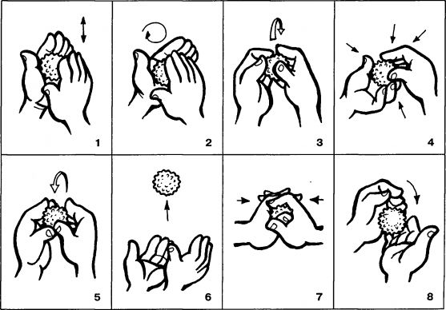
Упражнения из книги Ермаковой И.А."Развиваем мелкую моторику малышей"
1. Мяч находится между ладоней ребёнка, пальцы прижаты друг к другу. Делайте массажные движения, катая мяч вперёд-назад. 2. Мяч находится между ладоней ребёнка, пальцы прижаты друг к другу. Делайте круговые движения, катая мяч по ладоням. 3. Держа мяч подушечками пальцев, делайте вращательные движения вперёд (как будто закручиваете крышку). 4. Держа мяч подушечками пальцев, с усилием надавите ими на мяч (4—6 раз). 5. Держа мяч подушечками пальцев, делайте вращательные движения назад (как будто открываете крышку). 6. Подкиньте мяч двумя руками на высоту 20—30 см и поймайте его. 7. Зажмите мяч между ладонями, пальцы сцеплены в "замок", локти направлены в стороны. Надавите ладонями на мяч (4—6 раз). 8. Перекладывайте мяч из одной ладони в другую, постепенно увеличивая темп.

Slide 7
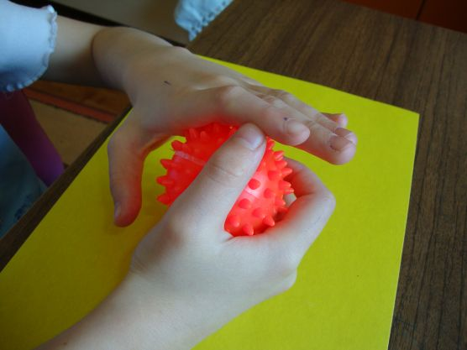
Упражнения с массажными мячиками. (Упражнения разработаны педагогом-психологом Ивановой Е. М.)
ЦЕЛИ: Развитие моторики рук, ловкости, сплочённости коллектива.
"Печём пирожки". Мяч перекладываем из ладошки в ладошку. Выполняется 5-6 раз.
"Подкидывание мяча". Мяч подкидываем вверх и ловим. Выполняется 5-6 раз.
"Подкидывание мяча с хлопками". Мяч подкидываем вверх, хлопаем в ладоши и ловим. Выполняется 5-6 раз.
"Машина едет". Ладони с мячом держим параллельно друг другу. Выполняем вращательные движения, перекатывая мяч. Губами одновременно изображаем двигатель машины. Выполняется 5-6 раз.
"Перекатывание мяча". Вытянуть левую руку вперед. Положить на ладонь массажный мяч. Правой рукой перекатывать мяч с ладони вверх до плеча, затем по шее на правую руку. Сменить руку и перекатывать мяч по правой руке до ладони левой рукой.

Slide 8
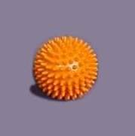
Массажный мячик – эффективное средство расслабления мышц. Пупырчатая поверхность мяча воздействует на нервные окончания, улучшает приток крови и активизирует кровообращение. При выполнении упражнений с массажным мячиком задействуются глубокие мышечные структуры.

Slide 9
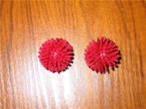
КОМПЛЕКС «РАЗМИНКА»
«Игры с мячом» Т. А. Воробьева, О.И. Крупенчук
«Здравствуй, мой любимый мячик!» Скажет утром каждый пальчик. Удержать мяч указательным и большим пальцем, затем средним и большим, безымянным и большим, мизинцем и большим пальцем.
Мячик сильно посжимаю И ладошку поменяю. Сжимать мячик правой рукой, затем левой.
Крепко мячик обнимает, Никуда не выпускает. Крепко сжать мяч указательным и большим пальцем
Два козленка мяч бодали И другим козлятам дали. Удерживать указательными пальцами пр. и лев. руки мяч. Затем средними пальцами и т.д.
По столу круги катаю, Из-под рук не выпускаю. Взад-вперед его качу; Вправо-влево — как хочу. Катать мяч ладошкой правой руки вправо-влево, назад – вперед.
Танцевать умеет танец На мяче мой каждый палец. Катать мяч кончиками пальцами правой руки: указательным, средним, безымянным и мизинцем.

Slide 10
конспект игрового самомассажа «Путешествие ежика»
Задачи: 1. Способствовать развитию мелкой моторики рук
2. Воздействовать на биологически активные точки, находящиеся на поверхности ладоней и ступней
3. Способствовать профилактике развития плоскостопия
Ведущий: «Сегодня к нам в гости пришли ежики! Да не простые, а волшебные – массажные, из сказочной страны «Физкультурия»! Возьмите каждый по ежику и сядьте на свои коврики».
Выполнение: сед, согнув ноги, с опорой на прямые руки. Стопы параллельно друг другу, спины прямые
Ведущий: «Давайте поздороваемся с ежиками! Здравствуй, ежик!»
Выполнение: катать мячики вперед-назад стопой правой, затем левой ног.
Ведущий: «А вы знаете, как зовут ваших ежиков? Придумайте им имена. Каждый придумывает имя своему ежику. А моего ежика зовут Петя!»
Выполенение: поочередно, захватив мячик между стоп, дети приподнимают его над полом и называют имя.
Ведущий: «Ежик очень спешил, потому что хотел, как можно быстрее попасть к нам в садик и познакомиться с вами
Выполнение: катать вперед-назад стопой правой ноги.
Путь его был полон опасностей и приключений. Сначала на его пути выросла большая гора! Ежик стал взбираться на эту гору. Нелегко ему было, но он забрался на самую вершину.
Выполнение: катить мячик вокруг голени правой ноги, от стопы до колена.
Ведущий: «Осмотрелся ежик, не поджидают ли его опасности? Посмотрел направо, налево»..
Выполнение: поворачивать мячик вправо – влево Ведущий: «Вдруг, увидел лису! Спрятался, притаился..
Выполнение: зажать под коленкой, удерживать
Ведущий: «Лиса прибежала.. Принюхалась.. Что-то ежиками пахнет.. Дети, ежика не видели?? Не нашла лиса ежика. Дальше побежала. А ежик вылез из укрытия, и продолжил свой путь дальше. Спустился ежик в овраг.
Выполнение: катить мячик по голени правой ноги от колена к стопе.
Ведущий: «И, бух! Провалился в болото! Выбрался из болота и стал прыгать с кочки на кочку!»
Выполнение: зажав мячик между стоп, перекладываем его с местана место.
Ведущий: «Вдруг, ежик увидел цаплю! Испугался и пустился со всех ног бежать! И не заметил, как оказался на вершине холма».
Выполнение: катить мячик вокруг голени левой ноги, от стопы до колена.
Ведущий: «Осмотрелся по сторонам!»
Выполнение: поворачивать мячик вправо – влево
Ведущий: «Увидел волка! Спрятался!»
Выполнение: зажать мячик под коленкой, удерживать
Ведущий: «Волк прибежал. Принюхался.. Что-то пахнет ежиками! Дети, ежик здесь не пробегал? Волк тоже не нашел ежика и дальше побежал. А ежик вылез из укрытия и продолжил путь..
Выполнение: катить мячик по голени левой ноги от колена к стопе.
Ведущий: «Прибежал он к большому, круглому озеру. Побежал он по берегу вокруг озера стал смотреть и думать, как ему перебраться через озеро».
Выполнение: соединить ступни правой и левой ног вместе, колени развести в стороны. Катать мячик по внутренней стороне бедер.
Ведущий: «А по озеру лодочка плыла, и наш ежик забрался в эту лодочку.. Ежик плыл., а волны укачивали его».
Выполнение: зажав мячик между стоп, покачивать его вправо-влево.
Ведущий: «Не заметил ежик, как уснул. А когда проснулся, то оказался уже на берегу рядом с нашим садиком!
Выполнение: взять массажный мячик в руки
Ведущий: «Вот таким непростым оказался путь ежика к нам. Ну, а сейчас, ежики устали им нужно отдохнуть. Давайте встанем. Зажмем ежиков между стоп, и аккуратно отнесем на место, положим в корзину. Несите осторожно, постарайтесь ежиков не уронить.
Выполнение: Зажав мячик между стоп, относят мячики на место и складывают в корзину

